Slide 1
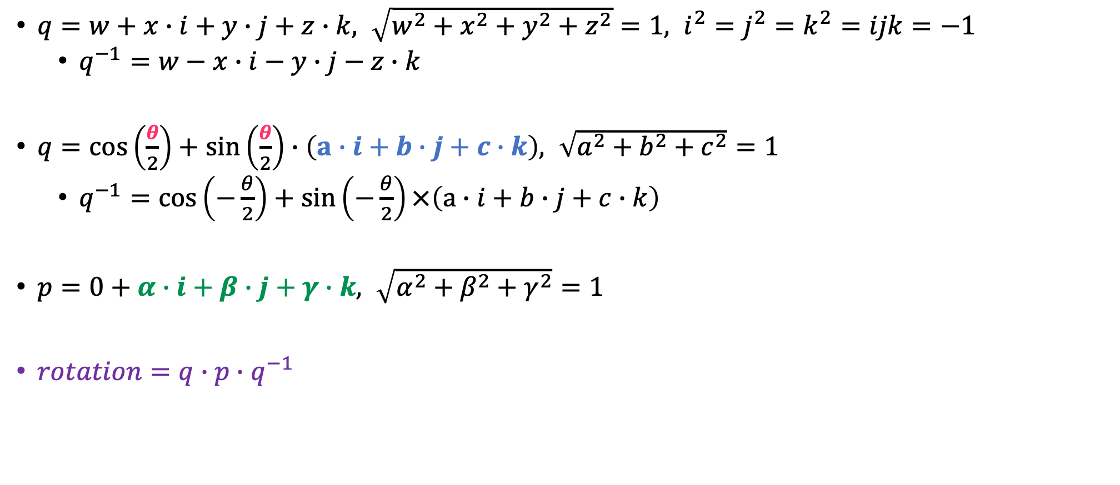
Quaternion
$q=w+x∙i+y∙j+z∙k, \sqrt{w^{2}+x^{2}+y^{2}+z^{2}}=1, i^{2}=j^{2}=k^{2}=ijk=−1$
$q^{−1}=w−x∙i−y∙j−z∙k$
$q=\cos\left(\frac{θ}{2}\right)+\sin\left(\frac{θ}{2}\right)∙\left(a∙i+b∙j+c∙k\right), \sqrt{a^{2}+b^{2}+c^{2}}=1$
$q^{−1}=\cos\left(−\frac{θ}{2}\right)+\sin\left(−\frac{θ}{2}\right)×\left(a∙i+b∙j+c∙k\right)$
$p=0+α∙i+β∙j+γ∙k, \sqrt{α^{2}+β^{2}+γ^{2}}=1$
$rotation=q∙p∙q^{−1}$
k
j
i

